Slide 1
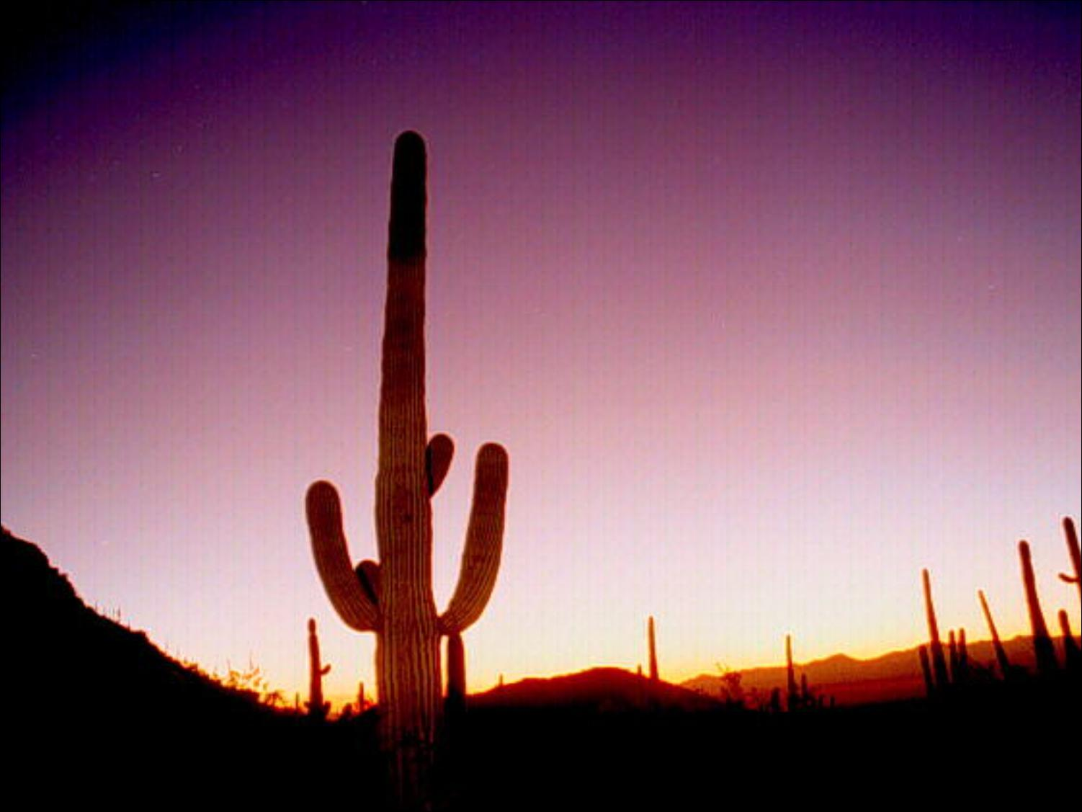
環境応答生理学 2019
Physiology of Environmental Responses （2019484208）
Class2 (April, 24)
且原真木、佐々木孝行
Katsuhara, M., Sasaki, T.

Slide 2
Schedule （Katsuhara担当分）
第2回 2nd （4/24）
地球環境問題としての水ストレス
水輸送系（理論的側面と分子機構）
Water stress as global environments
Water transport （Theory and molecular mechanisms)
第3回 3rd （5/15）
水輸送系（最新研究成果の紹介、アクアポリンの多様な機能）
塩ストレス環境とイオン輸送系（理論的側面と分子機構）
Water transport（Recent progress, multi-function of aquaporins)
Salt stress and ion transport （Theory and molecular mechanisms)
第4回 4th （5/29）
塩ストレス環境とイオン輸送系（イオン輸送とストレス耐性の最新研究成果）
低温ストレスおよび熱ストレス
Salt stress and ion transport（Recent progress in transporters and salt tolerance)
Low temperature and heat stress
第5回 5th （6/19)
ストレス環境応答におけるシグナル伝達
植物のストレス環境応答研究とバイオテクノロジー
Signal transduction in the response to stress environment.
Plant stress research and biotechnology

Slide 3
Lecture and evaluation（Katsuhara）
パワーポイントを使った講義です。 Lecture with PowerPoint
且原担当分のパワーポイントファイルは、且原のHPに前日までに載せます。
http://www.rib.okayama-u.ac.jp/MolecularPhysiology/katsuhara/katu_j.html
Or http://www.rib.okayama-u.ac.jp/MolecularPhysiology/katsuhara/katu_e.html
あるいはMoodleにリンクを掲載します。（ｐｐｔ-link in Moodle)
第3-5回は各自でプリントアウトすること（Print-out by students)
本日講義最後に課題の論文を１つ提示します。これを読んできてもらい、次回（5/15）の前半を使って課題論文の内容について小試験（筆記）と口頭の質疑・ディスカションをします。
I will give you a research article in the end of today’s class, then paper test and oral discussion about the article in next on May 15.
評価：講義への応答と課題論文への取り組み
Evaluation: Response to the class, test and discussion.

Slide 4
Water stress as global environments
地球環境問題としての水ストレス
Water and Plant production
水と植物生産

Slide 5
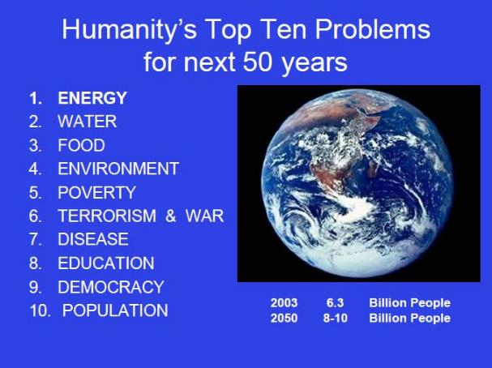
By Dr. Richard Errett Smalley (2003） Novel Prize, Chemistry 1996

Slide 6
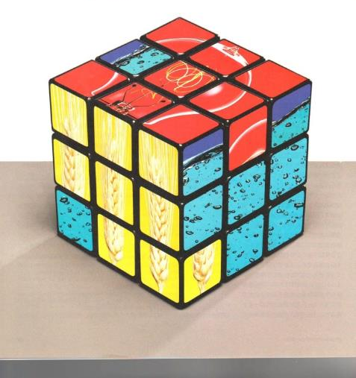
A Puzzle for the Planet （地球の最適解を探る）
The world is trying to improve energy, water and food supplies individually, but the challenges need to be solved in one integrated manner. That approach will also benefit the environment, poverty, population growth and disease.
Scientific American 312, 62 - 67 (2015)
（日経サイエンス 2015年6月号）

Slide 7
The Global Risk Report 2019 （World Economic Forum）
Published: 15 January 2019
https://www.weforum.org/reports/the-global-risks-report-2019
世界規模での水危機
(Water Crisis) Top 4/10

Slide 8
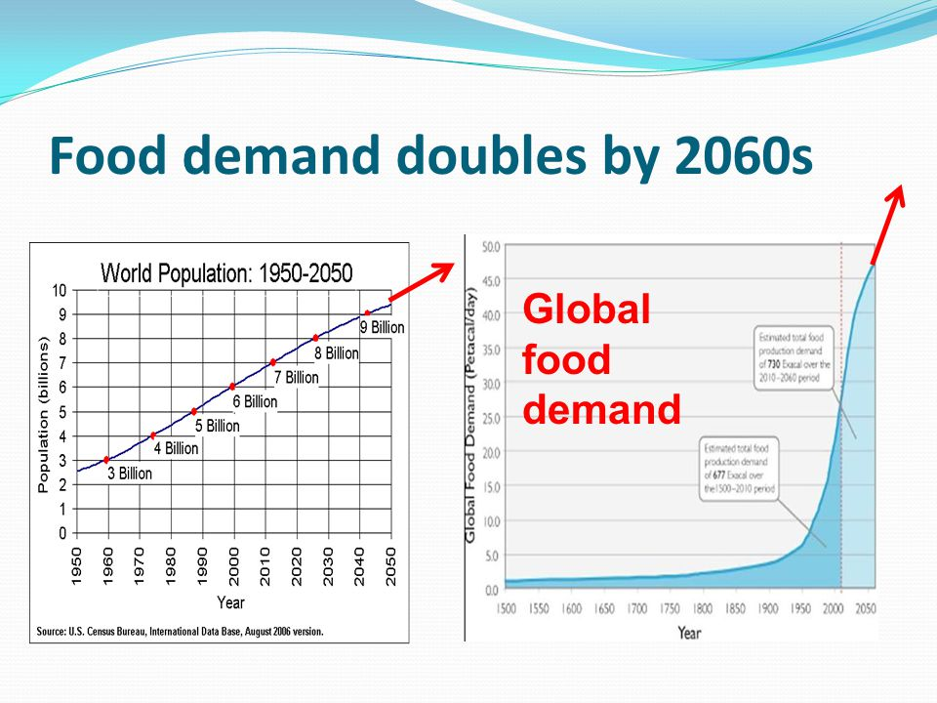
http://images.slideplayer.com/11/3111098/slides/slide_2.jpg
Increase in people
Food demand↑
Food crisis
Water demand↑
Limited water resources
Water crisis

Slide 9
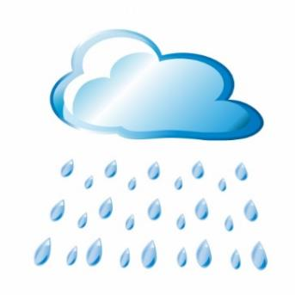
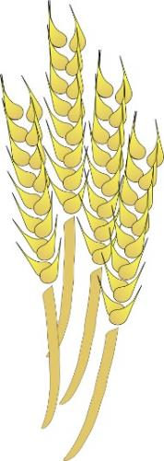


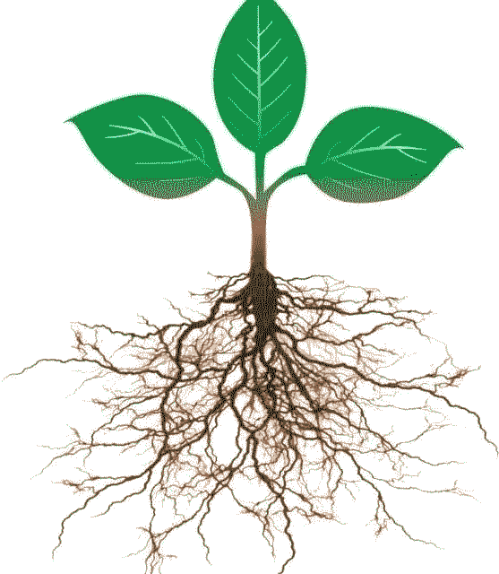
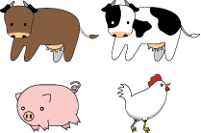
Water
輸入
生産につかう水
Limited…

Slide 10
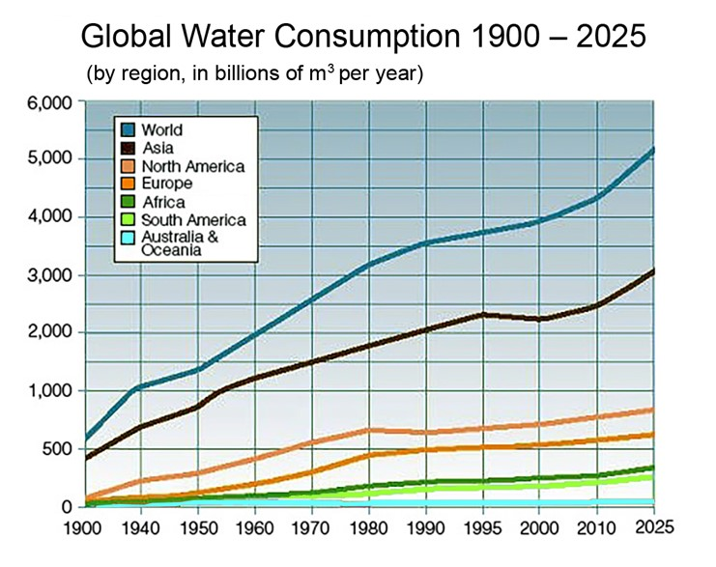
世界の水危機/水欠乏
Global water crises/scarcity
（世界の水需要と見通し）
人口増加と社会の発展
Increase of population and social development
生活用水/農業用水不足
Shortage of water foir life and agriculture
生態系への影響（水の汚染)
Environmental problem (water pollution)
氾濫地域への居住人口↑
（洪水被害の増大）
Population in flood area
https://en.wikipedia.org/wiki/Water_scarcity#/media/File:Annualglobalwaterconsumption.jpg

Slide 11
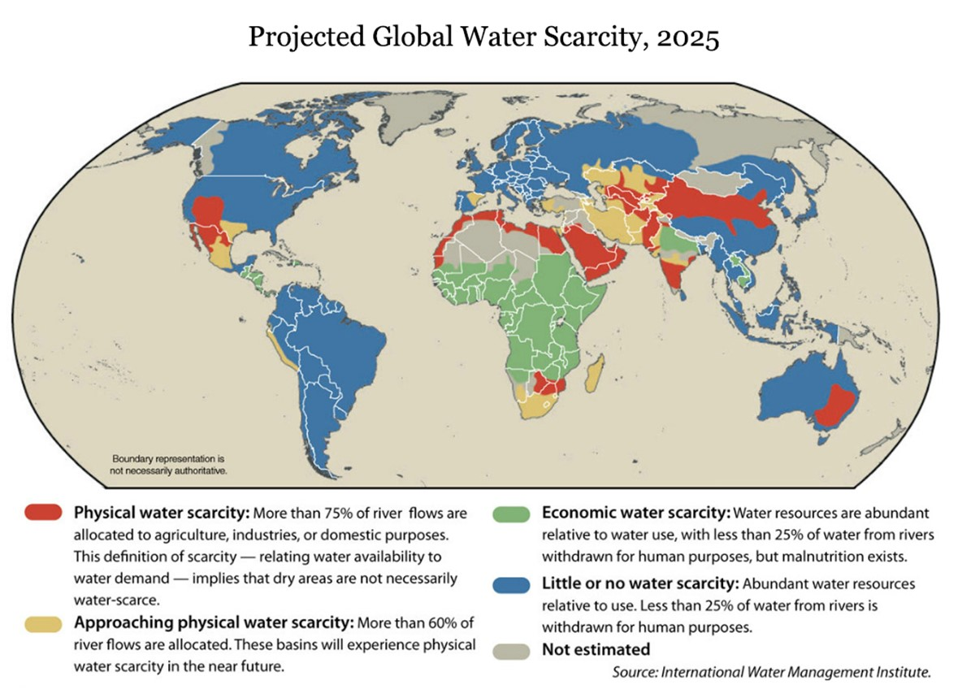
https://www.audiotech.com/trends-magazine/images/articles/2013/04/5-trend-body-1.png

Slide 12
日本人は、どのくらいの水を日々使っているか？ （生活用水）
How much Japanese people use water as domestic water
(per day)
35 L
70 L
140 L
280 L
1人1日あたり Per day per person

Slide 13
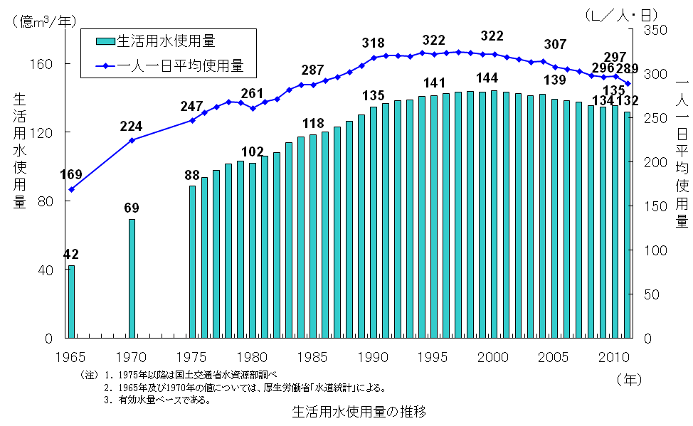
日本の水事情 Water in Japan
http://www.mlit.go.jp/tochimizushigen/mizsei/c_actual/images/03-02.gif

Slide 14
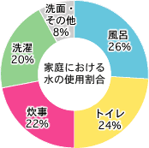
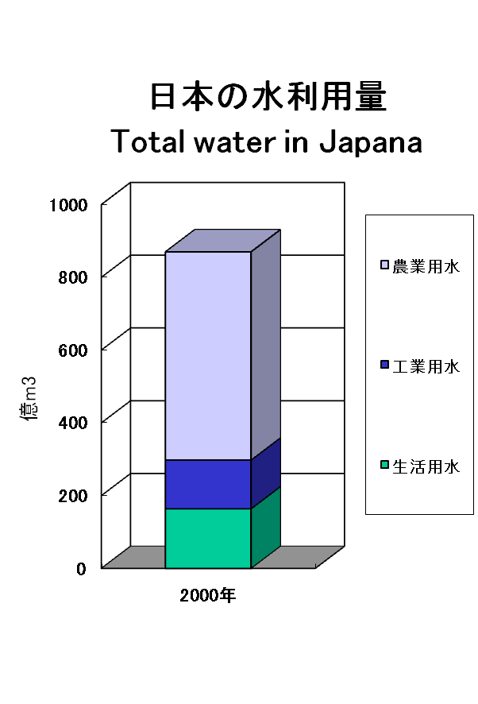
日本の水事情 Water in Japan
Others
Bath
Wash
Agriculture
Industry
Daily life
Cooking
Toilet
農業用水を含めると・・・
一人一日平均
約2000リットル！
2000L/person・day
including agricultural water)

Slide 15
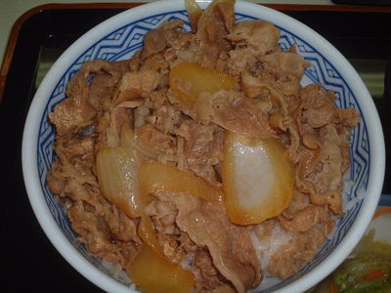
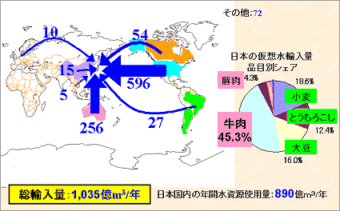
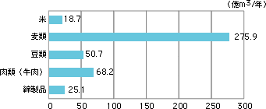
世界の水を使う日本（Virtual Water）
日本は多くの食料を輸入に依存している（Import)
食糧を生産するのには多くの水が必要
食パン(Bred)１斤：500～600 little
牛丼一杯(Beef bouwl)：約2000 little
Beef：１５００ little
Onion：a few little
Rice：５００ littele
Virtual water import
Wheat and barley
Beef
第3会世界水フォーラム事務局資料より
（http://eco.goo.ne.jp/business/csr/ecologue/wave16.html）

Slide 16
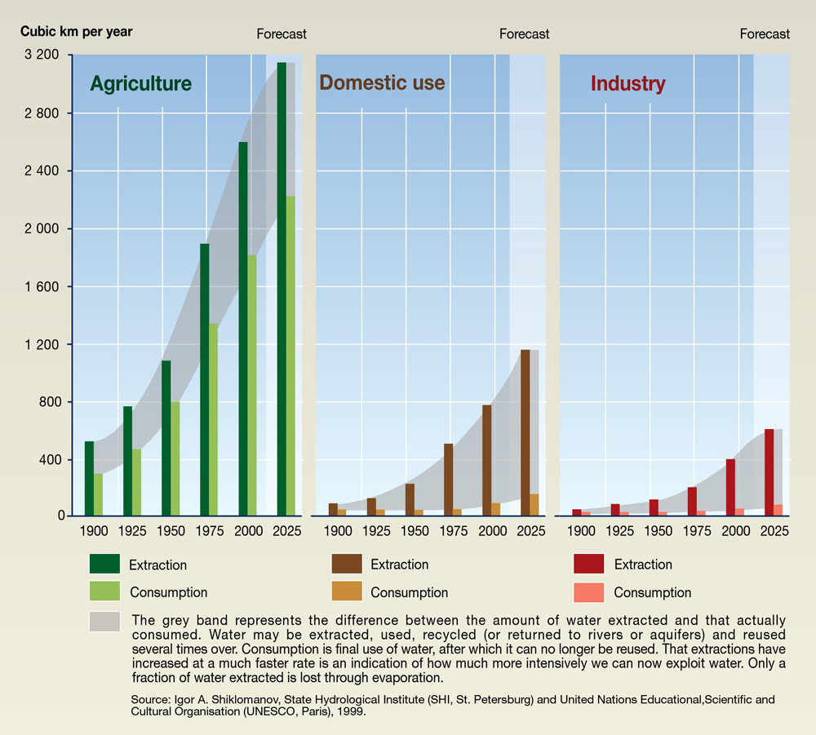
Water demand and use form
水需要と利用形態
http://www.unep.org/dewa/vitalwater/article43.html

Slide 17
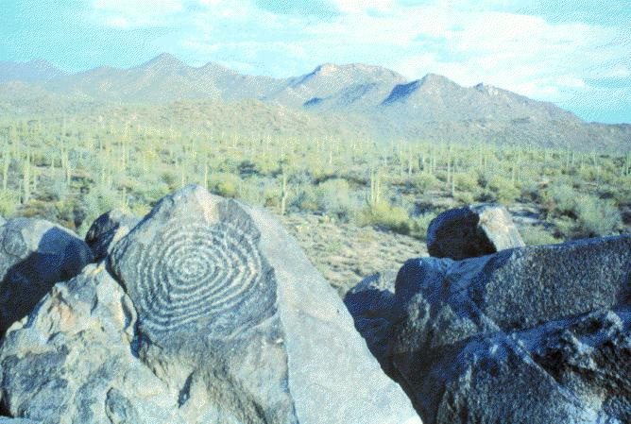
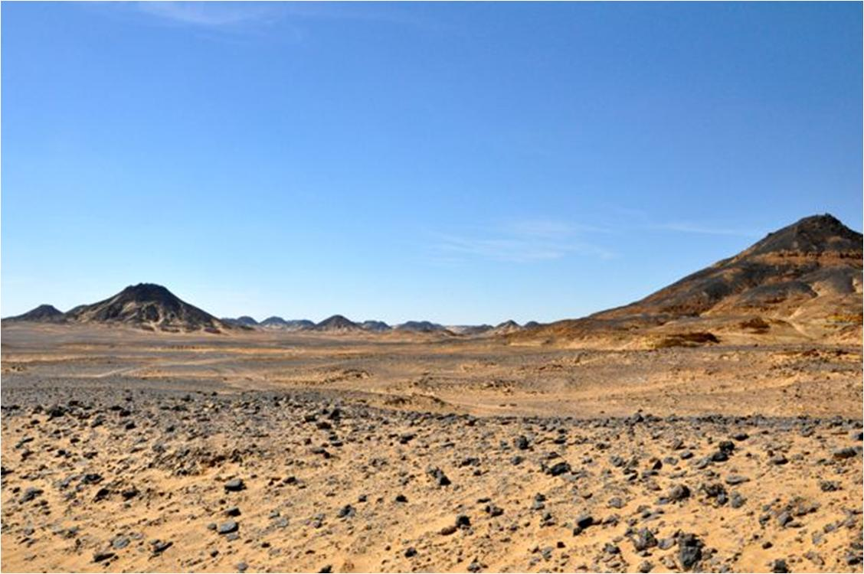
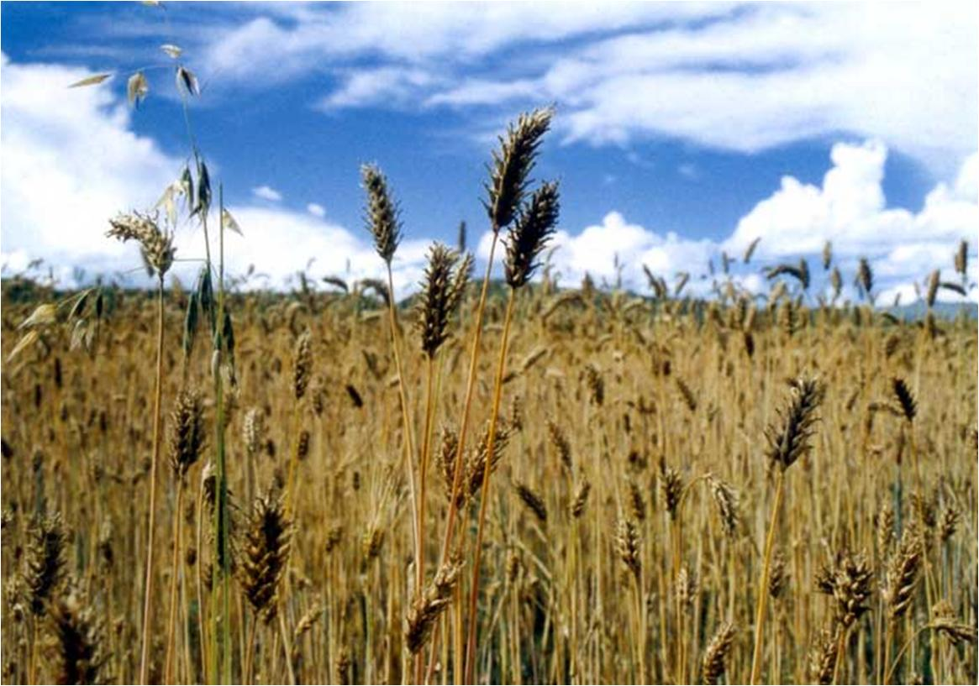

Slide 18
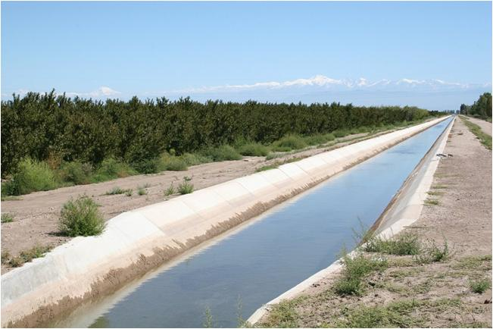
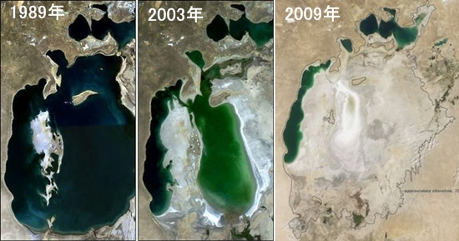
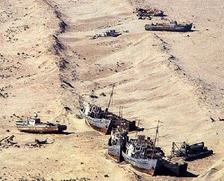
Canal for agriculture
農業用運河
Shrink of Aral Sea (Central Asia)
縮小するアラル海（中央アジア）
60 Km

Slide 19
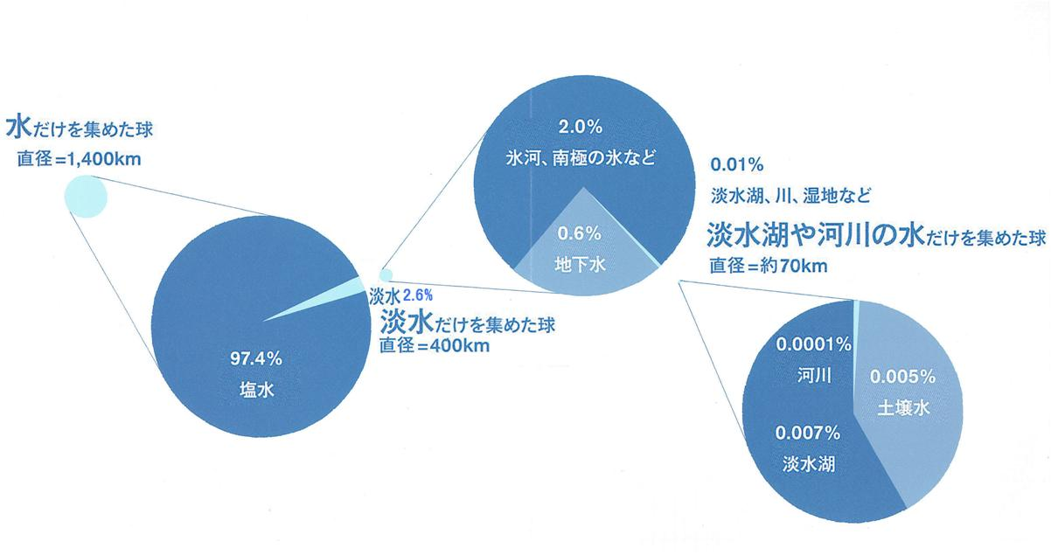
地球にある「水」の分布と量
Water in the earth
地球の直径＝約１万３０００km
Diameter of the Earth = 13,000 Km
Mainly used this only 0.01%
(ice)
(Earth water globe)
(rivers)
(fresh water)
(salt water)
(ground water)
(soil water)
From 「みずものがたり」(Mizu-monogatari, in Japanese)
(lakes)

Slide 20
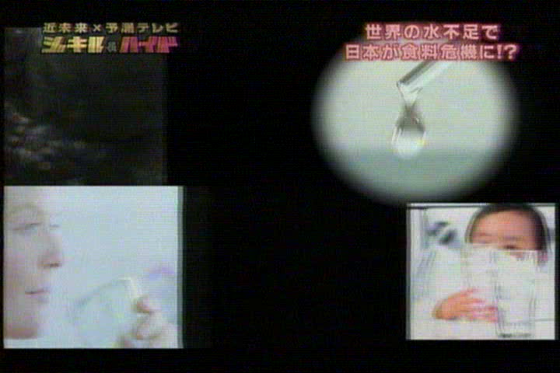
朝日放送（テレビ朝日系）2008年3月9日放送

Slide 21
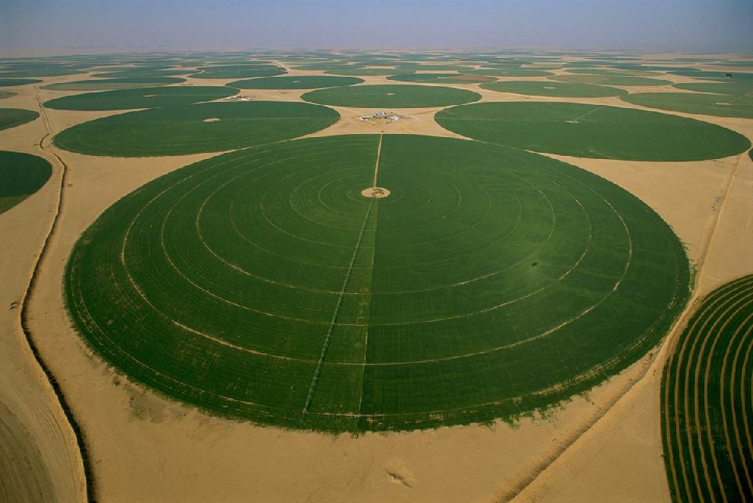
http://kobajun.chips.jp/wp-content/uploads/022702.jpg

Slide 22
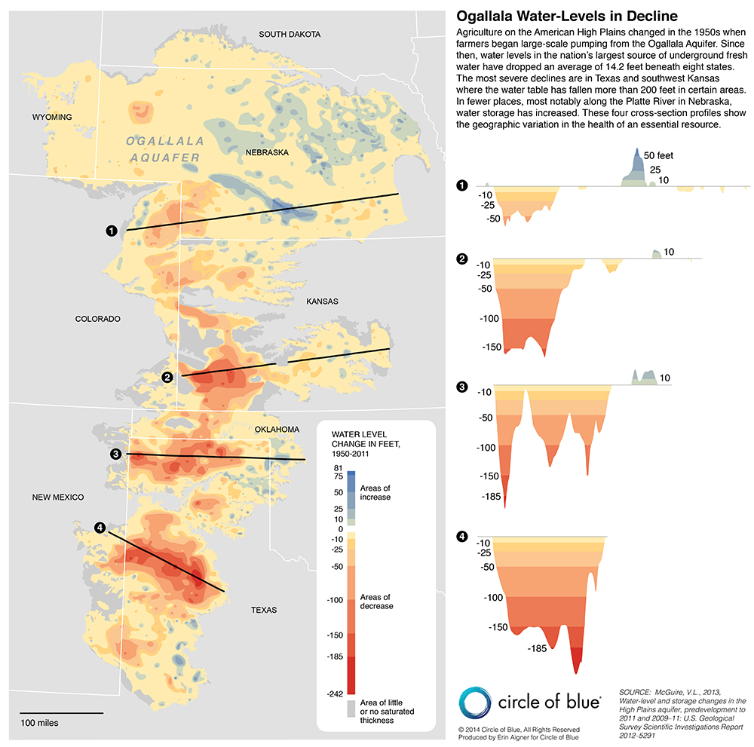
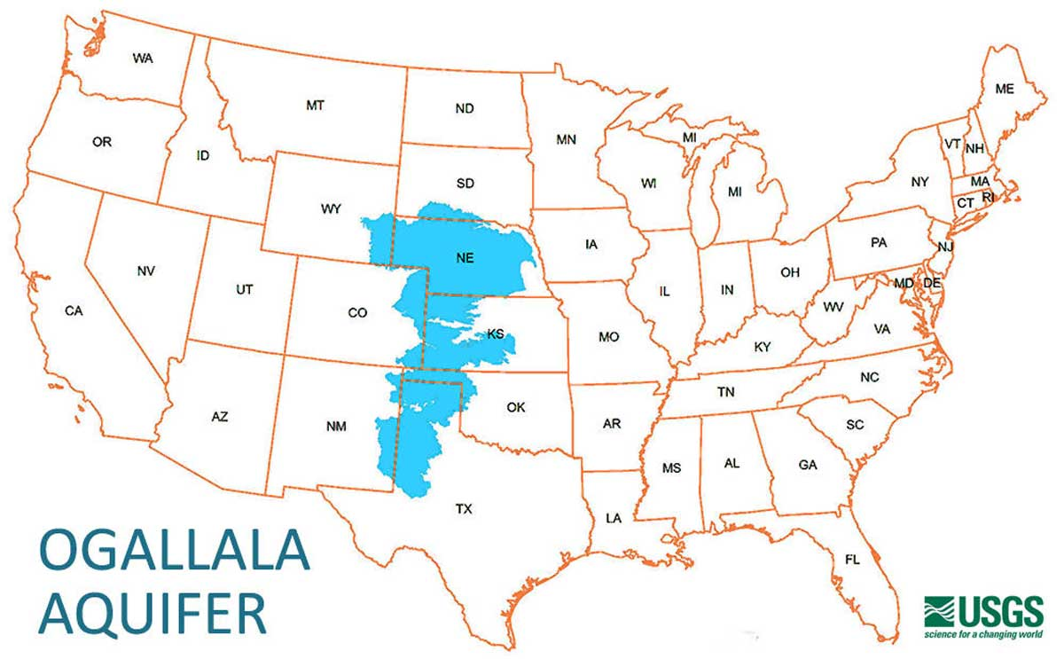
Even Without a Drought, We’re Depleting Groundwater at an Alarming Pace
Map: The Shrinking Ogallala Aquifer
http://modernfarmer.com/2015/07/ogallala-aquifer-depletion/
No more ground water until 2050
2050年までにこの地下水が枯渇
http://www.circleofblue.org/waternews/2014/world/map-shrinking-ogallala-aquifer-1950-2011/

Slide 23
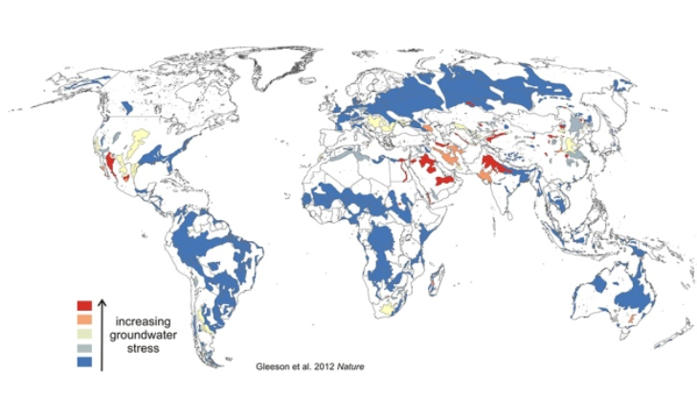
Over 1 billion people live in areas where groundwater is disappearing faster than it can be replenished.
地下水が供給されるより速いスピードで消費されている地域に10億人が住んでいる
http://inhabitat.com/new-study-finds-groundwater-demand-outstrips-supply-for-over-1-billion-people/

Slide 24
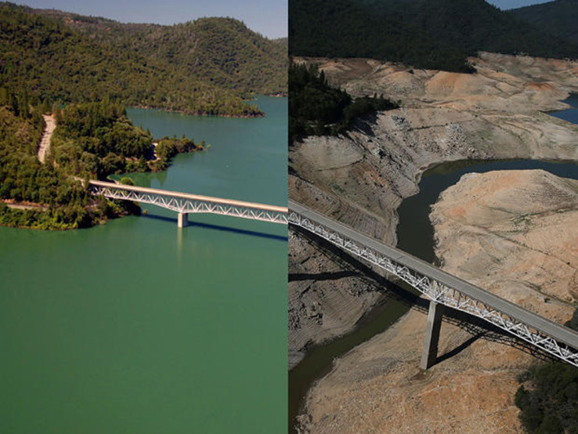
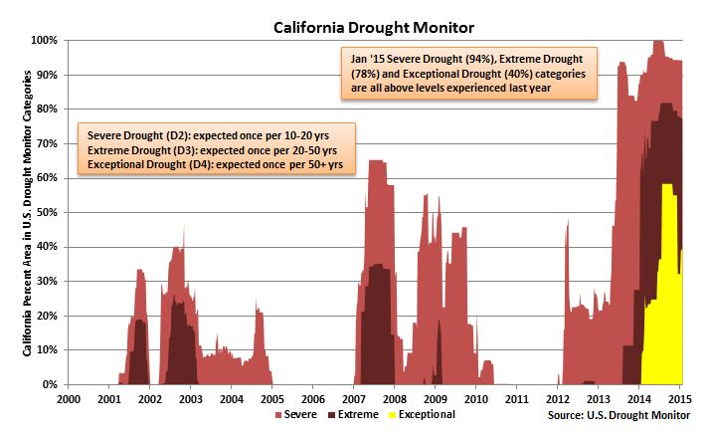
干ばつ：カリフォルニアの例
California Drought
http://sanfrancisco.cbslocal.com/photo-galleries/2015/04/09/california-drought-2015/
http://www.agweb.com/blog/Know_Your_Market_281/drought_concerns_mounting_in_new_zealand_and_california_/

Slide 25
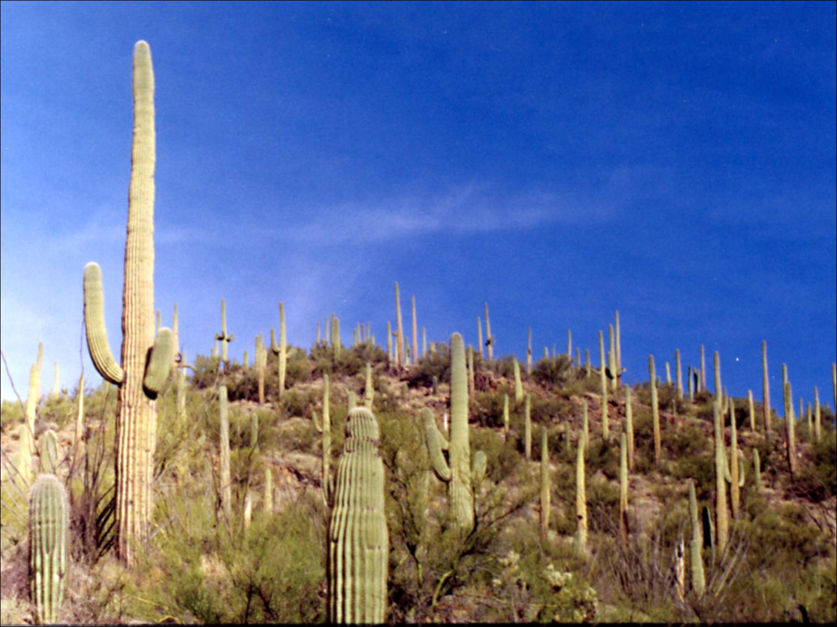
世界の水問題の深刻化は、私たちに無関係ではありません。
Global water crisis links to us
「農業灌漑は莫大な水を消費する。灌漑用水を１０％減らせば、他の用途で使用される水全体より多くの水を節約できる。」
10% reduction of irrigation water saves more than all others
(Scientific American)

Slide 26
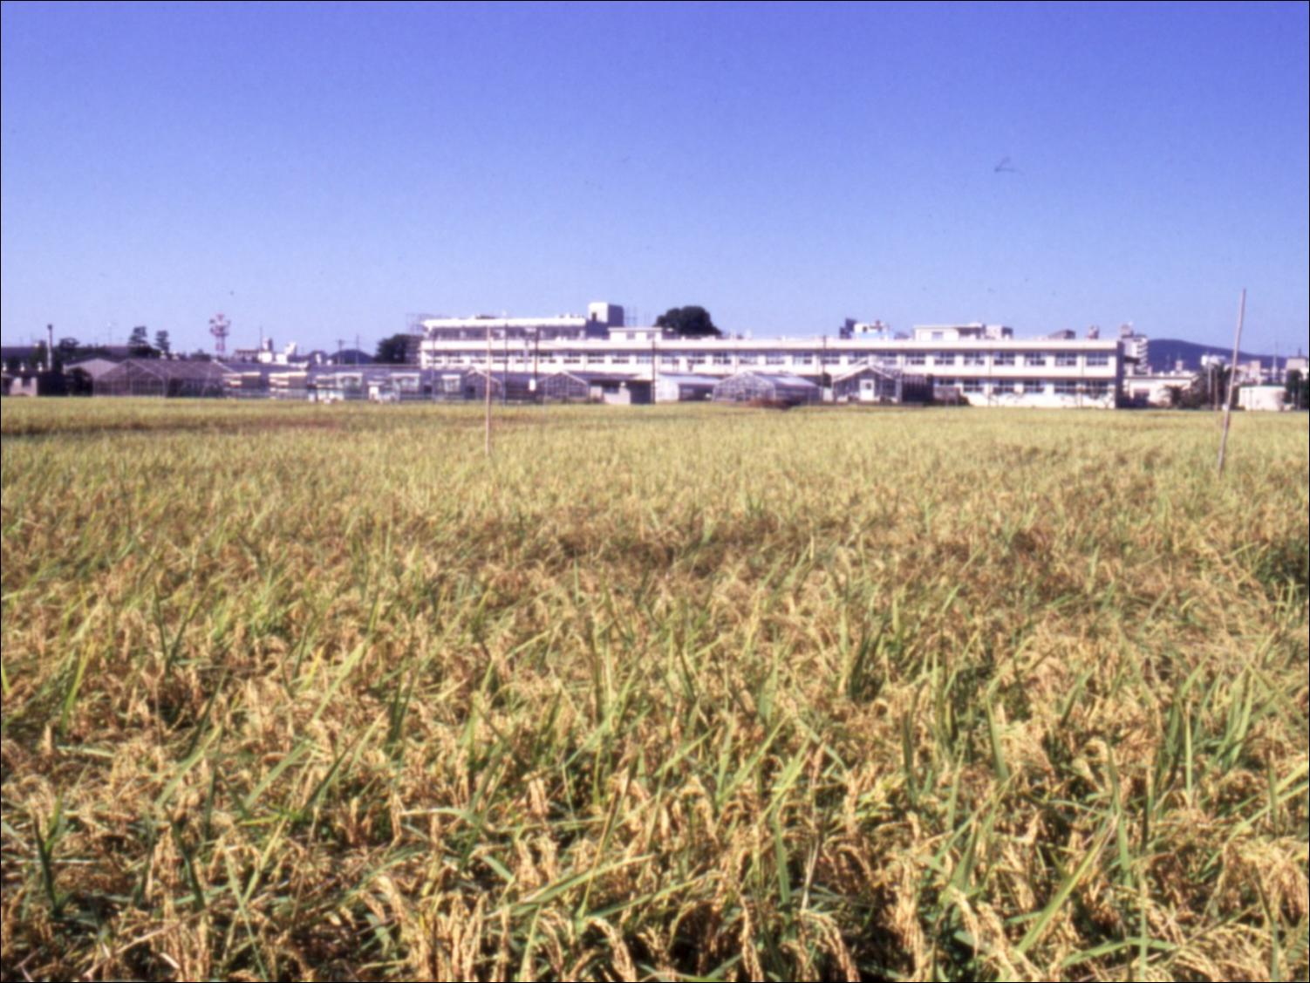
Environmental science
Earth science
Social, economic, political science
Water
Engineering
Plant and agricultural science

Slide 27
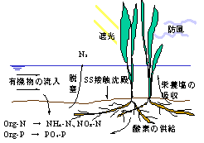
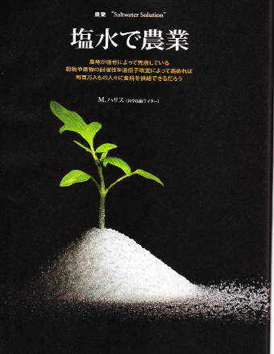
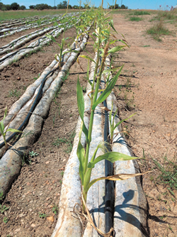
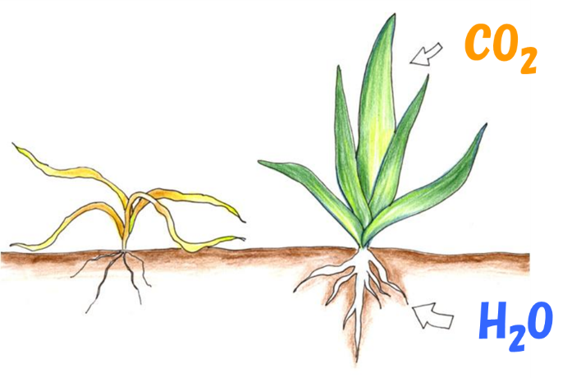
Plant and Agricultural Science
Sustainability with limited water
High WUE
(water use efficiency)
crops (breeding)
Water recycle in agriculture
Collaborate with materials sciences
Agriculture with saline soil/water
Water purification
http://www.see.eng.osaka-u.ac.jp/wb/home/database/index_j.html
日経サイエンス2016年11月号
Scientific American July 2016
A high water-retaing materials
Smart use of water in plant
http://web-japan.org/niponica/
niponica11/en/feature/feature05.html

Slide 28
植物科学からのアプローチ Plant Science
乾燥耐性（水の効率的利用）、耐塩性の解明と応用
Drought/salt tolerance (efficient water usage)
水吸収／輸送の分子機構解明
Mechanism of water uptake/transport

Slide 29
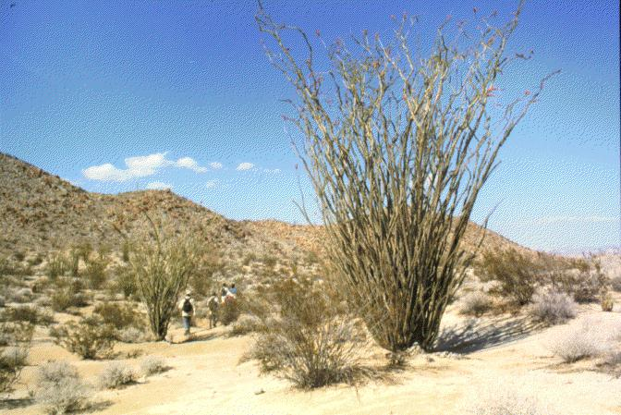
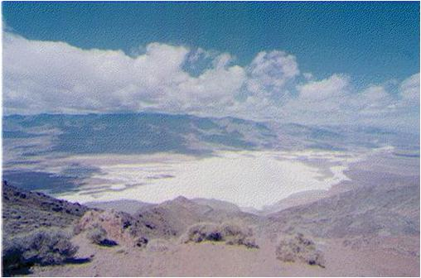
（生物が使える）
水の欠乏(lack of water)する場所
水が凍結(frozen)
寒冷地 (cold district)
陸地の約1/3
降雨(rain)＜蒸発(Evaporation)
沙漠（砂漠）desert
陸地の約1/3
蒸発(evaporation) → 乾燥
↓ (drought)
塩分が残る・・・ 高塩濃度によるストレス
(salt remains) (salt stress)

Slide 30
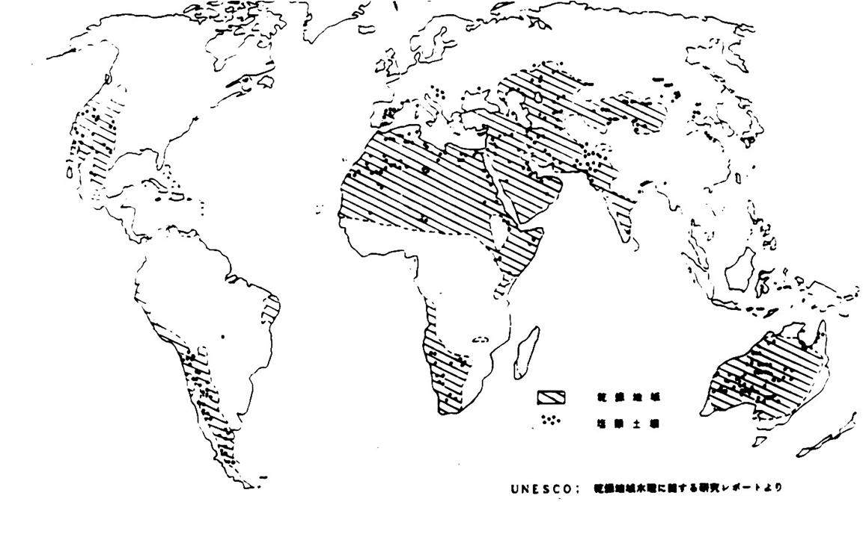
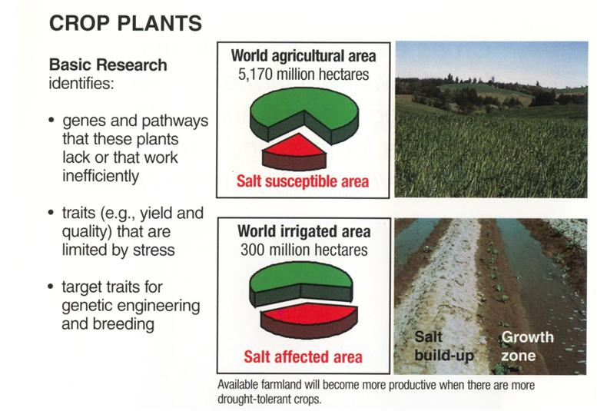
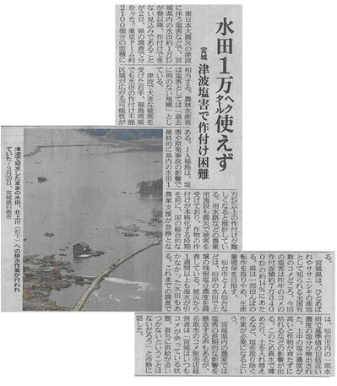
Mineral
Mineral
Na⁺↑
Na⁺
Water
Water↓
Water
(Dehydration)
山陽新聞
2011年4月3日
Tsunamai
Saline soil
Saline soil
Dry land

Slide 31
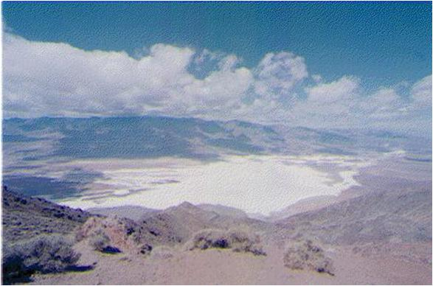
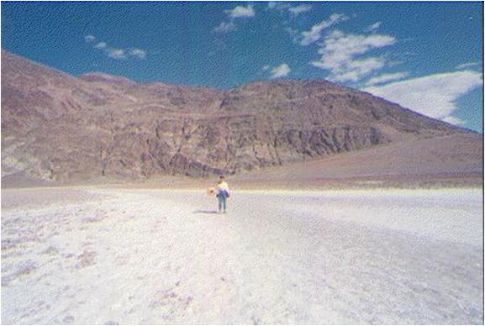
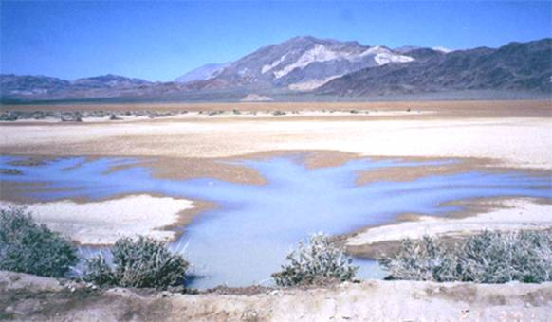
Death Valley
(USA)

Slide 32
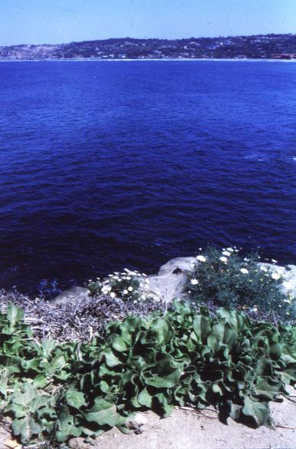
Main 3 reasons for salinity-affected lands
1) Arid and semi-arid area <dry land>
(high evaporation)
2) Coastal area
(sea water)
3) Underground salt
Mesembryanthemum crystallinum (アイスプラント)

Slide 33
Salinity stress in Australia

Slide 34
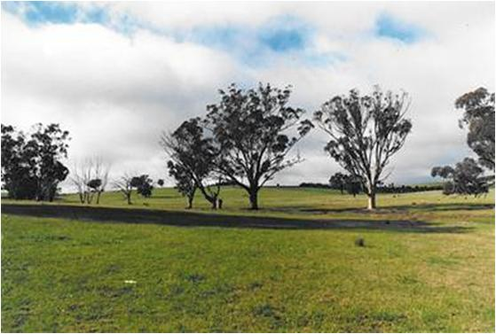
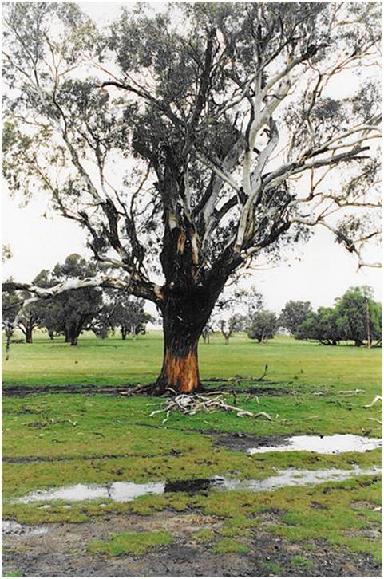
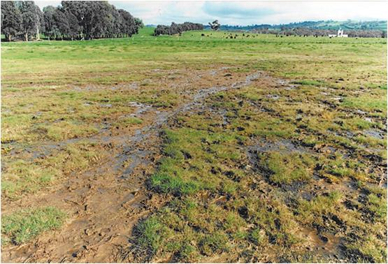
New South Wales (Australia)

Slide 35
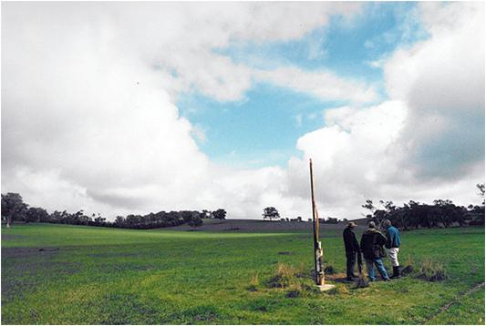


← Water management (success)
(fail)

Slide 36




Slide 37
Research in Australia:
Plant Phenotype Screening and analysis
(Plant Accelerator)

Slide 38
Salinity stress
塩ストレス
Drought/osmotic stress
乾燥/塩ストレス
Aquaporin
（アクアポリン）
Ionic stress
(K⁺ deficiency／excess Na⁺ influx)
Osmotic stress
Dehydration
Na⁺ toxicity
Inhibitions of:
photosynthesis
protein synthesis
enzyme activity
Inhibitions of:
water uptake
cell elongation
leaf development
<Signal transduction>
(Cell death)
Ion homeostasis
Na⁺ extrusion/compartmentation/
K⁺ reabsorption
Osmotic adjustment
Accumulations of ions/solutes/organic compounds
Recovery/Adaptation
（回復/適応）
A schematic summary of the stresses that plants suffer and resultant responses of plants to detrimental effects for survival under high salinity.

Slide 39


浸透圧ストレス耐性(Osmotic stress tolerance)
→ 水輸送の対応・研究 Water transport
イオンストレス耐性 (Salt stress tolerance)
→ イオン輸送系の対応・研究 Ion transport
In 3rd and 4th Classes
アイスプラント
Ice plant
オオムギ Barley

Slide 40
Water transport
Theoritical aspect

Slide 41
Water uptake（movement/flux）：
水ポテンシャル差 Water potential difference
Water flux*＝(駆動力）×（水の動きやすさ：透過性）
Driving force water permeability
（*per unit time）
表面積×面積当たりの水透過性
Surface area water permeability per unit area
Aquaporin determines this
アクアポリンがここを決める

Slide 42
水ポテンシャルとは
“Water potential” mainly consists in
“concentration”（濃度） and “presser”（圧力）
物理的圧力（静水圧）:
「Presser potential」ψ_{p}
押しとどめるために必要な圧力（P)
膨張しようとする (Swelling)
M
・・・「osmotic presser」
（proposal to concentration）
Water molecule
「Semi-permeable membrane」
半透膜
Water can pass but solute (M) cannnot
「浸透圧」にマイナスをつけたもの⇒ 「Osmotic potentail」ψ_{osm}
minus (osmotic pressure)
Why minuis？ ψ_{p}＋ψ_{osm}＝０ （釣り合っている場合）

Slide 43
ψ1 ψ2
ψ1 ψ2
ψ1 ψ2
P
P
P
ψ_{osm}: -0.1 > -0.5
(MPa)
ψ_{p}: 0 < 0.4
(MPa)
ψ_{osm} -0.1 > -0.5
+
ψ_{p} 0 < 0.4
Water movement
Water moves from high ψ_{w} to low ψ_{w} （高い方から低い方へ）
ψ -0.1 = -0.1
(ψ1 = ψ2)
+ ・・・
Water potential ψ_{w} = ψosm + ψp
これが 「膨圧」Turgor
1 MPa ≈ 0.4 mol/litter ≈ 10 atm （気圧）

Slide 44
(View from water potential)
Animal cells
Plant cells
細胞膜 Plasma-membrane
細胞壁 Cell wall
Inner ψ_{osm} = Outer ψ_{osm}
Inner ψ_{w} = Outer ψ_{w}
Inner ψ_{osm} ≠ Outer ψ_{osm}
Presser at call wall
Inner ψ_{w} = Outer ψ_{w}

Slide 45
土壌水分が足りない場合（乾燥地、塩ストレス）
At low water potential of soil (drought/ salt stress)
－ 0 純水
水ポテンシャル
Soil
Root
soil
Root
soil
Root
ψ_{w}
Wet
Weak drought/salt stress
Strong drought/salt stress
水ポテンシャル
細胞液の水ポテンシャルを下げる（浸透圧を上げる）
soil
Root
Soil
root
ψ_{w}

Slide 46
細胞の水ポテンシャルを下げる（浸透圧を上げる）には・・・
For lower water potential (rise osmotic potential)…
細胞質：糖、アミノ酸、有機物質
細胞外（土壌）水環境
核
液胞：無機イオン Ions
Vacuole K⁺
(Na⁺ 塩生植物）
Cl⁻
その他 others
乾燥
塩ストレス
Osmotic stress
Cytosol: sugar, amino acids, organic chemicals
（細胞質には、ほぼ一定量（150mMくらい）のK⁺あり）
（Constant 150 mM K⁺ in cytosol）

Slide 47

細胞質に蓄積される
特殊な有機物質 →
適合溶質（compatible solute）とよばれる
浸透圧を上げる
シャペロン活性
スカベンジャー活性
ベタインとは、本来はアミノ酸のアミノ基に3つのメチル基が付いた化合物の総称。
H₃N⁺- → (CH₃)₃N⁺-
もっとも存在量の多いグリシンベタイン（＝トリメチルグリシン）を、単にベタインと呼ぶことも多い。
Betain

Slide 48




タバコ葉の例
（プロリン蓄積）
Proline accumulation
グリシンベタインの合成系 Glycine betaine synthesis
塩ストレス誘導性
Salt stress-inducible

Slide 49

Water flux＝(駆動力）×（水の動きやすさ：透過性）
水の動き Driving force water permeability
Difference of osmotic potential (previously)

Slide 50

Water flux＝(駆動力）×（水の動きやすさ：透過性）
水の動き Driving force water permeability
Difference of osmotic potential (previously)
根の場合：根の水透過性 Lp_{r}
Root hydraulic conductivity
（conductivity per surface are)
H₂O
どうやって測定するか？
How to measure?

Slide 51
Pressure chamber（プレッシャーチェンバー）
Lp_{r}: Hydraulic root water permeability (根水透過性）
Jv：流量（Sap flow）
Jv /A = Lp_{r} (ψp - Y)
A : 根の表面積
ψp: 与えた圧力
Y : 降伏圧
(Yielding pressure)
0.8
Control (非ストレス)
Barley (Haruna-nijyo)
0.6
L_{Pr} [10⁻⁶ ms⁻¹ MPa⁻¹]
0.4
Pressure
Protein kinase inhibitor (Staurosporin:St)がLp_{r}に影響する(PCP 52:663, 2011)
0.2
0
→ アクアポリンはリン酸化されて活性化する
(aquaporins activated by phosphorylation)
DMSO (%)
St (μM)
0.1 | 0.1 | 0.1 | 0.1
- | 0.1 | 1.0 | 10.0

Slide 52
General plant tissue and cells…..
Water flux＝(駆動力）×（水の動きやすさ：透過性）
水の動き Driving force water permeability
表面積×面積当たりの水透過性
Surface area water permeability per unit area
アクアポリンはシンプラスト経由の水輸送において、こちらを制御
Symplastic water flow and aquaporins
What is symplast？ シンプラストとは？

Slide 53

シンプラスト経路
Symplast
アポプラスト経路
Apoplast
土壌水
Soil water
↓
根 root
(casparian stripe)
↓
道管
xylem
In plant roots

Slide 55

シンプラストの水輸送とアクアポリン
Aquaporin and symplastic water transport
カスパリー線 casparian strip
Suberin deposition
アクアポリン
Aquaporin
Yellow = casparian strips (suberin)
NewPhytologist (2019) 221:180-194
「植物の膜輸送システム」（秀潤社）より

Slide 56
Before discovery of aquaporins？
H₂O
液胞膜
Tonoplast
原形質膜（細胞膜）
Plasma-membraene
After all, the message that appeared in textbooks was that water simply diffused "somehow'' across plants membrane and proteins were not involved in these processes.
Biophysicists continued to use pore models to explain membrane permeations without seeking a molecular explanation.
A.R.Schaffner Planta 204:131-139 (1998)

Slide 57


Prof. Peter Agre
Novel prize (Chemistry) "for the discovery of water channels"
Notes:
アグリ博士の貢献：92年のScience論文と、２００３年ノーベル賞

Slide 58
（生化学/タンパク）
Biochemistry, Protein
多量に存在する機能不明の膜タンパク (unknown protein)
CHIP28
PM28
（遺伝子）
Molecular genetics
Major Intrinsic Protein (MIP)
水晶体のレンズ
大腸菌のグリセロール輸送体
（GlpF)
（生理機能） Physiological function
細胞の水透過性
脂質二重層より高い High permeability
「水チャネル」の存在
が示唆される
(water channels suggested)
Aquaporin（アクアポリン）
Notes:
アクアポリン発見までの状況と流れ

Slide 59
Total water uptake > FW x 100
About ５％ is for growth and metabolism.
Largest transport → aquaporin is a base of water transport)
H₂O
H₂O
L_{f} > L_{d} (> x10)
L_{p} = L_{f} + L_{d}
(L_{p} ≒ L_{p} )
permeability
L_{d}
L_{f}
生体膜 Bio-memebrane
Water Channel
Aquaporin
Aquaporin increases membrane water permeability (>x10)

Slide 60


アクアポリンの機能（水透過）の活性調節に関わるアミノ酸残基（植物の場合）
Regulatory regions
Structure in the membrane
細胞がアクアポリンを持つことは、水透過性を高くするということだけではなく、透過性を制御できる、という点で大きな意味がある。
Not only high water permeability, but also regulation of permeability.

Slide 61



Top view of AQP1
(a) Ribbon diagram (b)Space-filled one
Side view of AQP1
(c) Ribbon diagram (d)Space-filled one
Murata at al. (2000) Nature 407:599

Slide 62

Aquaporin structure; 4 monomers make a tetramer (4量体)
(Central pore?)
https://www.frontiersin.org/files/Articles/134917/fncel-09-00108-HTML/image_m/fncel-09-00108-g003.jpg

Slide 63


Slide 64



(Human aquaporins)
腎臓（集合管）における水再吸収を担うアクアポリン（AQP2）
ヒトにおけるアクアポリン（ＡＱＰ）分子種の分布とAQP2の働き
「みずみずしい体のしくみ」（クバプロ）
2005年 第１９回「大学と科学」公開シンポジウム講演収録集
(Water re-absorption at kidony)

Slide 65

ＮＨＫ ２００７年５月９日放送

Slide 66


Slide 67


Slide 68


Slide 69





Slide 70


植物のアクアポリン
(Plant aquaporins)
Depending on AA sequences:
PIP(plasm-membrane…)
（原形質膜型）
TIP(tonoplast….)
（液胞膜型）
NIP(Nodulin26-like…)
SIP(small …) ER signaling?
XIP(x …)
Aquaporin =
MIP (membrane intrinsic protein)
Beebo et al. FEBS Letters (2013) Figure 1

Slide 71

植物のアクアポリン
(Plant aquaporins)
(monomer)
シロイヌナズでは３５個のMIP遺伝子
35 Major Intrinsic Protein Genes in Arabidopsis
(ヒトでは１３個(human)、微生物は１から２個(bacteria))
Why many in plants (functional means)?

Slide 72
Developmental 生育ステージ
Environmental 環境変化：乾燥←→湿潤
Regulation by; humiditiy、salt stress、light、temeperature、others
乾燥状態 塩分 光 温度 その他いろいろ
局在(localization)
細胞膜（ＰＩＰ）
液胞膜（ＴＩＰ）
根粒菌包膜(NIP)
ER膜(SIP)
構造(structure) >30 種類
機能(function) 輸送基質
（H₂O、CO2、B、Si・・・）
Stress tolerance、growth regulation、Post-harvesting
ストレス耐性 成長制御 収穫後
Various function → Next class
Notes:
水輸送の重要性とその分子基盤としてのアクアポリン
構造、機能、局在の概略、環境との関連、アクアポリン研究で考えられるアウトプット

Slide 73
Aquaporins as multi-gene family
To be revealed・・・
解決すべきこと
SIP型
NIP型
Function
(each gene)
Phenotype
Redundancy
液胞型
原形質膜型
イネの場合
11OsPIPs (3OsPIP1s and 8OsPIP2s)
in rice plants (PCP 46:568 (2005))

Slide 74





Xenopus oocyte experiment system
Water transport activity; Swelling assay
Micro-pipette
(oocyte)
cRNA
Protein expression
Membrane targeting
Aquaporin
Hypotonic treatment
H₂O
・・・ rapid water absorption？

Slide 75
Why Xenopus oocytes？
High-translational activity for introduce cRNA, but almost no endogenous proteins.
Original low water transport activity in oocytes.
Easy to get and culture.

Slide 76


←Time-laps movie (x200 speed) of an oocyte injected with HvPIP2;1, water influx, swelling, then burst
One of barley aquaporin genes
HvPIP2;1-injected
Negative control
(water-injected)
Burst→
Water trasnport activity

Slide 77



PIP2s showed high activity but PIP1s not. （Expression alone in oocytes)
Volume change of oocytes after hypotonic treatment
Horie et al. PCP 52:663 (2011)
(50 mg cRNA injected)

Slide 78

Indirect immuno-fluorescent microscopy
HvPIP1;2 injection
Anti HvPIP1 rat antibody（1st）
Alexa-647 conjugated anti-rat IgG （2nd）
← No membrane localized (targeted)
HvPIP2;1 injection
Anti-HvPIP2;1 rat antibody（1st）
Alexa-488 conjugated anti-rat IgG （2nd）
← Membrane localized (targeted)

Slide 79
Indirect immunofluorescence (間接蛍光抗体法)
Oocyte slice
Fix, then
Cut/Slicing
Alexa 488 (green) conjugated anti-rabbit IgG goat antibody
Anti-HvPIP2;1 rabbit antibody (IgG)
(specific to each molecular species)
HvPIP2;1
Membrane

Slide 80
Different expression in tissue
In case of 2 proteins
Alexa 647 (red) conjugated anti-rat IgG goat antibody
Alexa 488 (green) conjugated anti-rabbit IgG goat antibody
Anti-HvPIP1s rat antibody (IgG)
(common among HvPIP1s)
Anti-HvPIP2;1 (or 2;2) rabbit antibody (IgG)
(specific to each molecular species)
HvPIP1s
HvPIP2s

Slide 81




PIP2 assists PIP1 to be targeted to the membrnae
Anti-HvPIP1 antibody
Anti-HvPIP2;1 antibody
HvPIP1;2 alone expression
HvPIP2;1 alone expression
HvPIP1;2, HvPIP2;1 co-expression

Slide 82


Some PIP1 increase water permeability if co-expressed with PIP2
Homo-tetramer of PIP1
Homo-tetramer of PIP2
Hetero-tetramer between PIP1 and PIP2
Aquaporins exist as tetramer
PIP1 activates PIP2?
Or PIP1 has transport activity if targeted and present in the membrane?

Slide 83

Does targeted PIP1 have water transport activity?
PIP2- homo
PIP1- PIP2 hetero
Loss-activity PIP2
PIP1- homo
Water transport
Inactivation with T→M in the pore
PIP1 has water transport activity!

Slide 84


Interaction and co-expression of PIP1 and PIP2
Xenopus oocytes
Homo-tetramer
（InjectionしたRNA量）
Hetero-tetramer
Barely root
Cortex
Epidermis
Endodermis
H₂O
<Apoplastic or Symplastic >
Xylem
Root hair
PIP2s
（HvPIP2;2)
PIP1s
Co-expression
Regulation via interaction (tissue-dependent)

Slide 85


From aquaporin research…
CO₂↑
H₂O↑
High quality flowers and fruits
Drought/salt tolerant crops
High water usage crops
High CO₂ fixing plants
(We are investigation some CO₂-permeable aquaporins)

Slide 86
Paper reading in the next class (May 15)
次回課題論文
Cytosolic pH regulates root water transport during anoxic stress through gating of aquaporins.
Nature 425:393-397 (2003)
Colette Tournaire-Roux, Moira Sutka, He´ le`ne Javot, Elisabeth Gout,
Patricia Gerbeau, Doan-Trung Luu, Richard Bligny, & Christophe Maurel
Students will be asked to explain figures, in addition to small test.
小テストのほか、各自、論文の図の説明もできるように理解してくること．

Slide 87

水があっても根が水を吸えなくなるという現象
Inhibition of water absorption under flood.
酸素不足（過湿／冠水）・・・畑作物の場合
呼吸が充分おこなえない → 地上部のしおれ
枝豆の被害例
（2007年６月、鶴岡市140ha、４８００万円の被害）
他にも・・・イネの場合、冷温下で根の吸水能力が低下／生長遅延
Also related to water uptake inhibition in rice under chilling.

Slide 88




In vivo intracellular pH measurement
（非破壊細胞内pH測定法）
細胞質無機リン酸 [Pi]cyt
液胞無機リン酸 [Pi]vac
ATP-γ-P
オオムギ根の測定例(Katsuhara et al. PCP 38:155, 1997)
NMR:
³¹P-nuclear magnetic resonance
特定波長のマイクロ波を吸収
核の状態→化学シフト(chemical shift)
H₂PO₄⁻ HPO₄²⁻ PO₄³⁻
(pH dependent)
磁場＋マイクロ波
Cell pressure probe（細胞内圧測定法）
To measure cell water permeability
（細胞水透過性）
cRNA
Lp_{r}: Root pressure chamber
Today’s class
（根の水透過性測定）
授業で解説済み
Swelling assay
（アクアポリンの水透過性測定）
Aquaporin
Oocyte
（アフリカツメガエル卵母細胞）
H₂O

